Slide 1
SISTEMA DE GESTÃO DE DADOS JURÍDICOS E AVALIATIVOS PARA O NÚCLEO DE PRÁTICAS JURÍDICAS DA UNIVERSIDADE POSITIVO
Jean Francisco Soares Santini

Slide 2
O NÚCLEO E PRÁTICAS JURÍDICAS (NPJ)
O que é?
Qual o seu objetivo?
Quanto custa?

Slide 3
O PROBLEMA
OS DADOS DO NPJ

Slide 4
O PROBLEMA
OS DADOS DO NPJ
Número total de atendimentos aumentando;

Slide 5
O PROBLEMA
OS DADOS DO NPJ
Número total de atendimentos aumentando;
Variedade de informações e o vínculo entre elas;

Slide 6
O PROBLEMA
OS DADOS DO NPJ
Número total de atendimentos aumentando;
Variedade de informações e o vínculo entre elas;
Avaliação.

Slide 7
O AUXÍLIO NA ORGANIZAÇÃO DOS DADOS
UM LOCAL OU MÉTODO MAIS PRÁTICO;
Avisos;
Períodos de alteração de registros dos usuários;
Organização dos contextos;

Slide 8
DESENVOLVIMENTO

Slide 9
DESENVOLVIMENTO
Controle de acessos
e hierarquia.

Slide 10
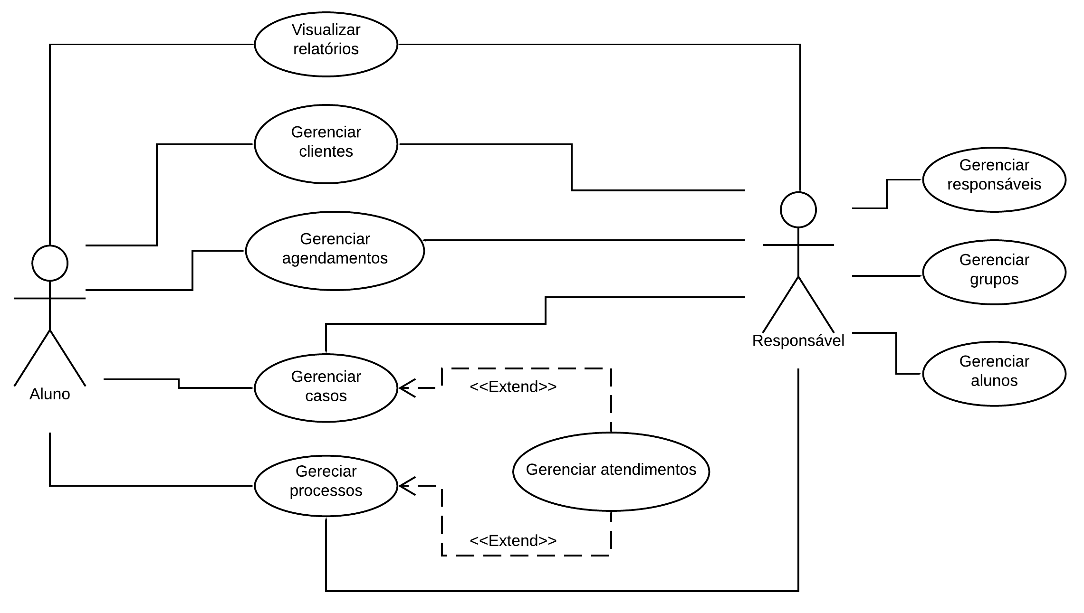
DESENVOLVIMENTO
Controle de acessos
e hierarquia.

Slide 11
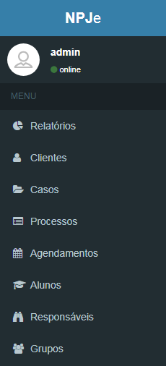
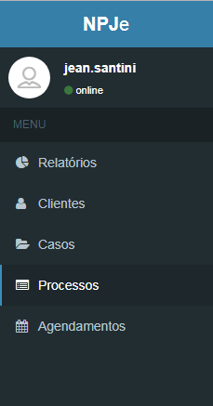
DESENVOLVIMENTO
Controle de acessos
e hierarquia.

Slide 12
DESENVOLVIMENTO
Cadastro de usuário.

Slide 13
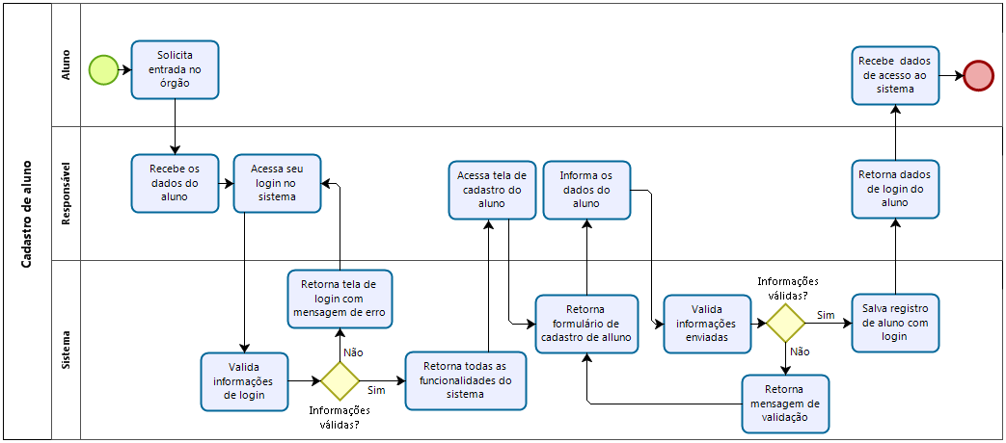
DESENVOLVIMENTO
Cadastro de usuário.

Slide 14
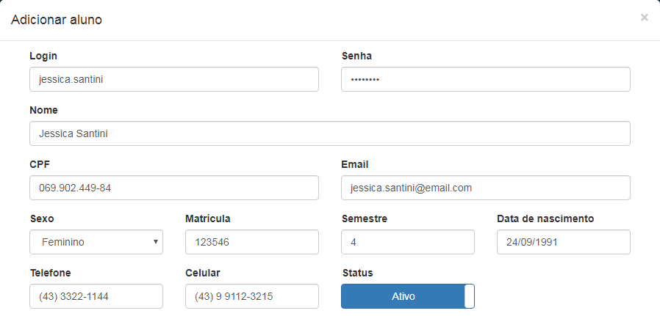
DESENVOLVIMENTO
Cadastro de usuário.

Slide 15
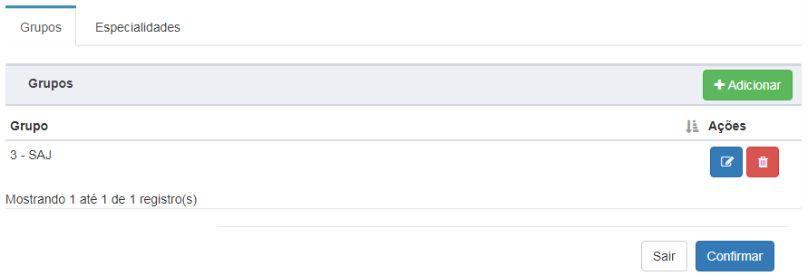
DESENVOLVIMENTO
Cadastro de usuário.

Slide 16
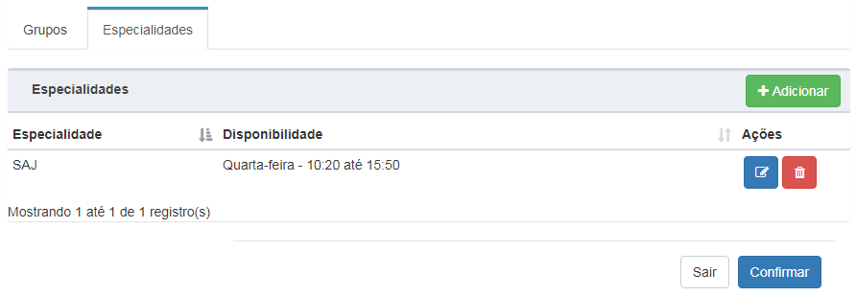
DESENVOLVIMENTO
Cadastro de usuário.

Slide 17
DESENVOLVIMENTO
Cadastro de caso.

Slide 18
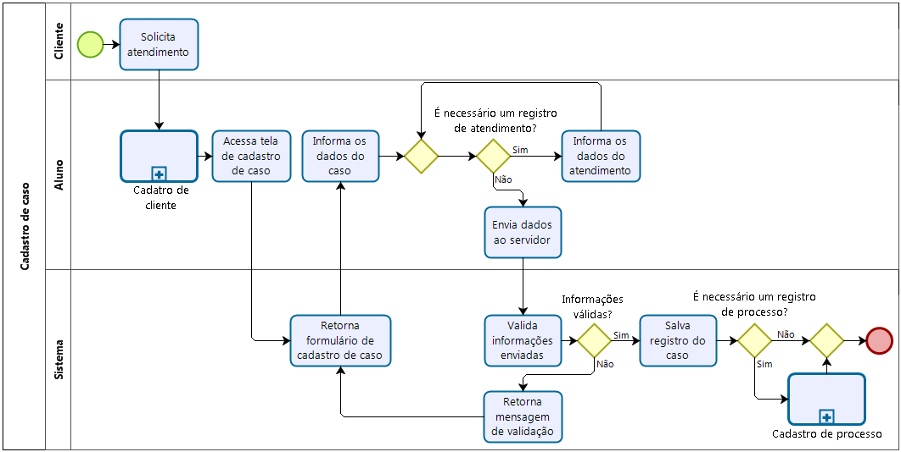
DESENVOLVIMENTO
Cadastro de caso.

Slide 19
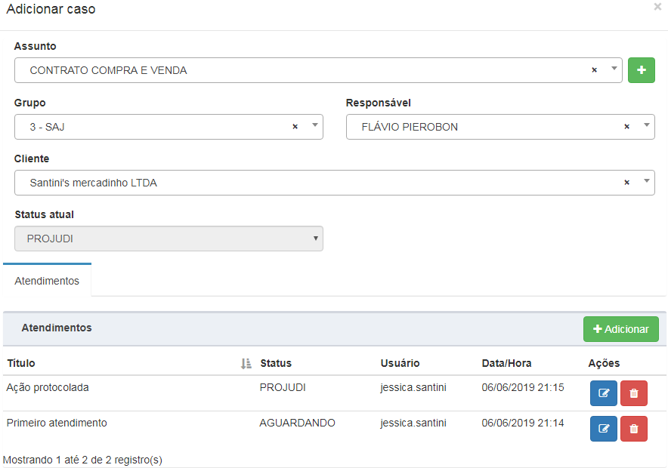
DESENVOLVIMENTO
Cadastro de caso.

Slide 20
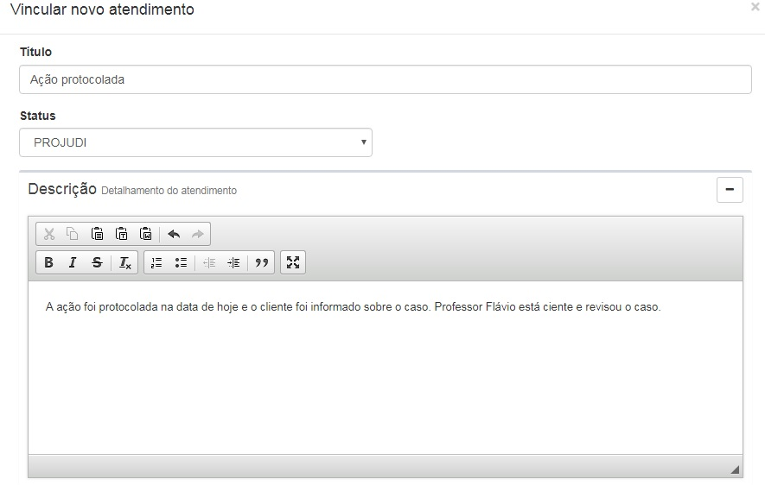
DESENVOLVIMENTO
Cadastro de caso.

